Slide 1
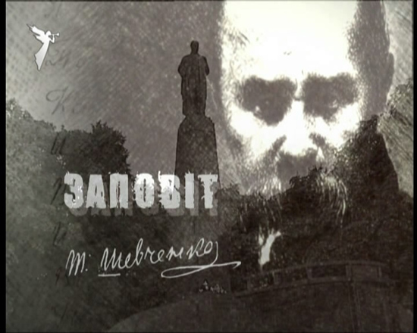

Тарас Григорович Шевченко
Заповіт
Виконав
учень 7(11)-А класу
Котик Володимир

Slide 2
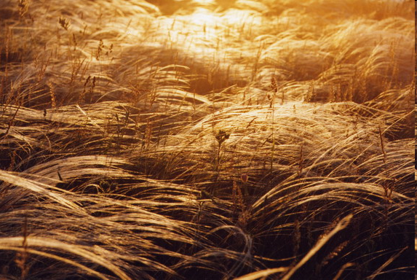
Як умру, то поховайте
Мене на могилі
Серед степу широкого
На Вкраїні милій,
Щоб лани широкополі,
І Дніпро, і кручі
Було видно, було чути,
Як реве ревучий.
Як понесе з України
У синєє море
Кров ворожу... отойді я
І лани і гори —
Все покину, і полину
До самого Бога
Молитися... а до того
Я не знаю Бога.
Поховайте та вставайте,
Кайдани порвіте
І вражою злою кров’ю
Волю окропіте.
І мене в сем’ї великій,
В сем’ї вольній, новій,
Не забудьте пом’янути
Незлим тихим словом.

Slide 3
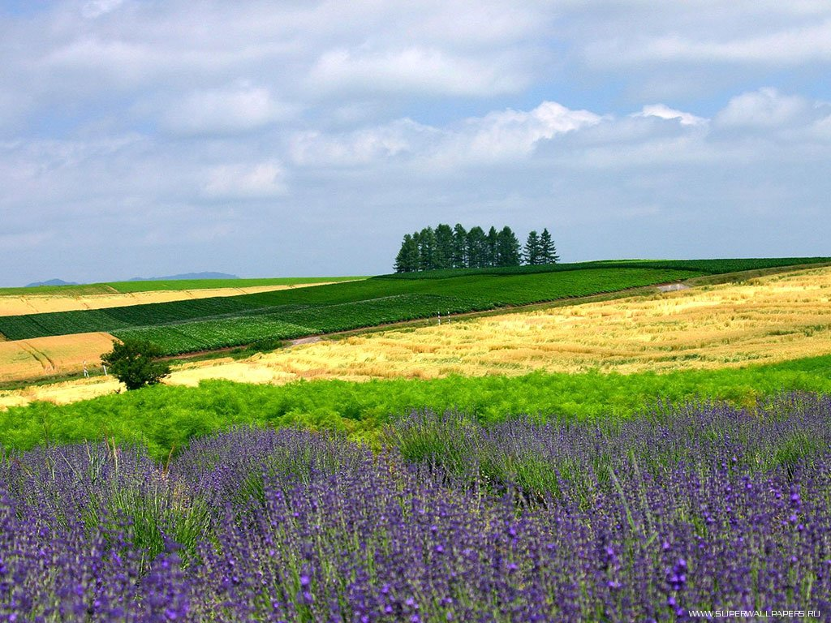

Slide 4
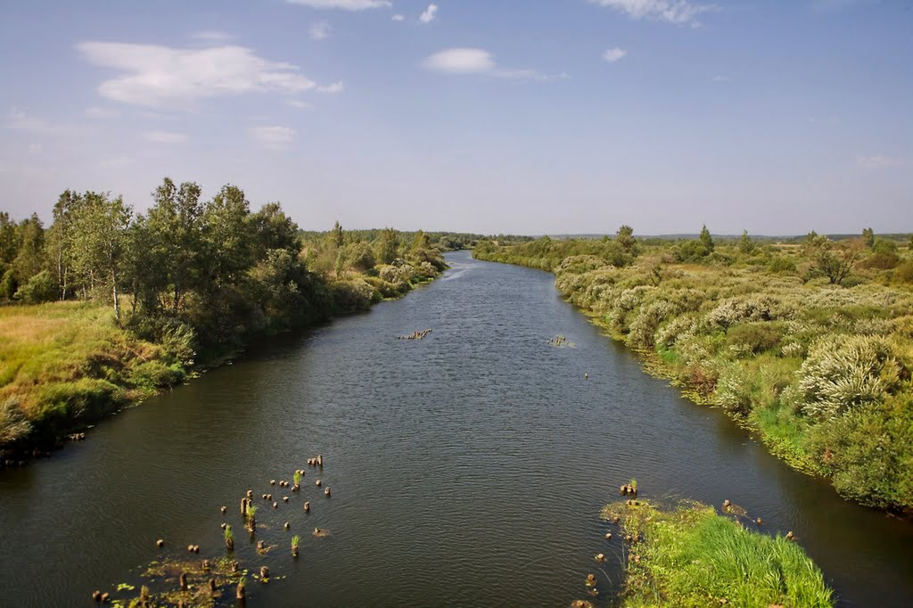

Slide 5
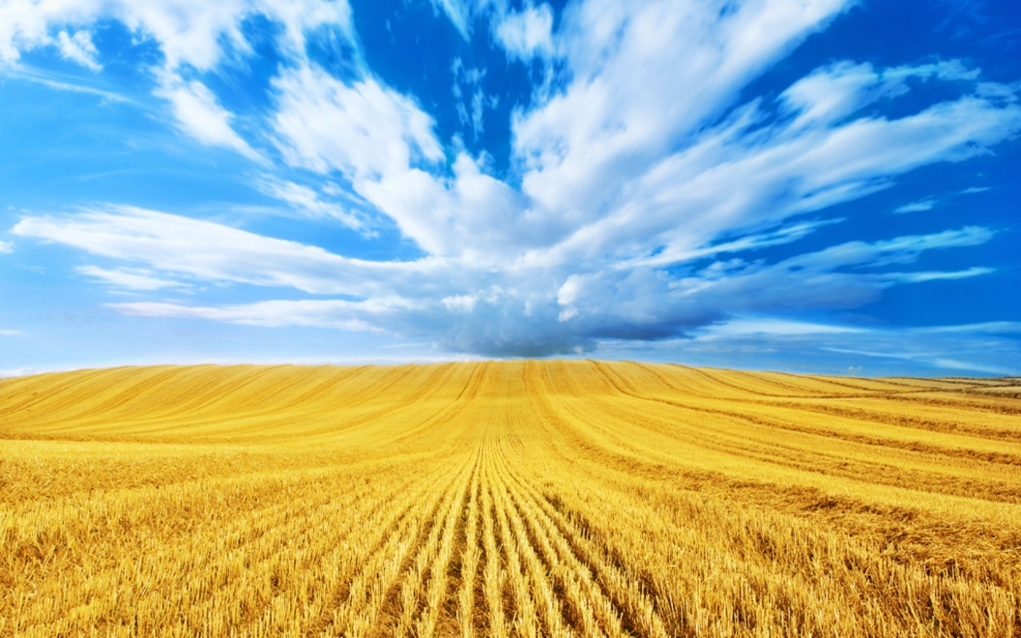

Slide 6
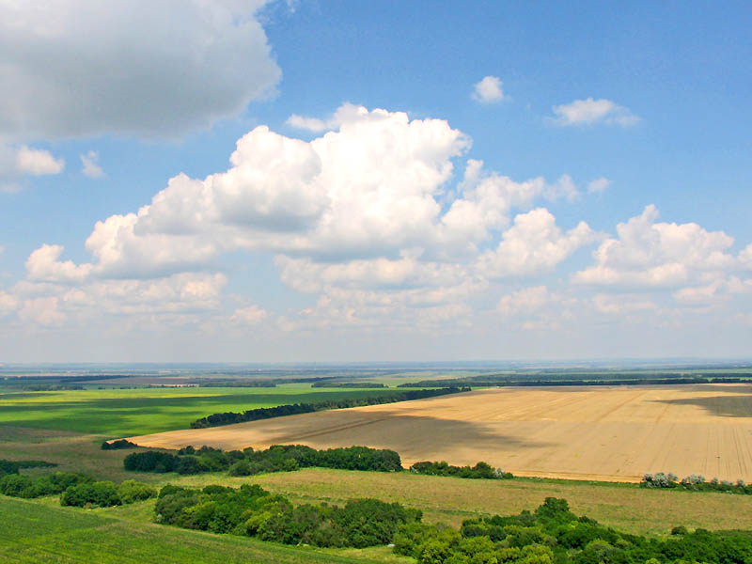

Slide 7
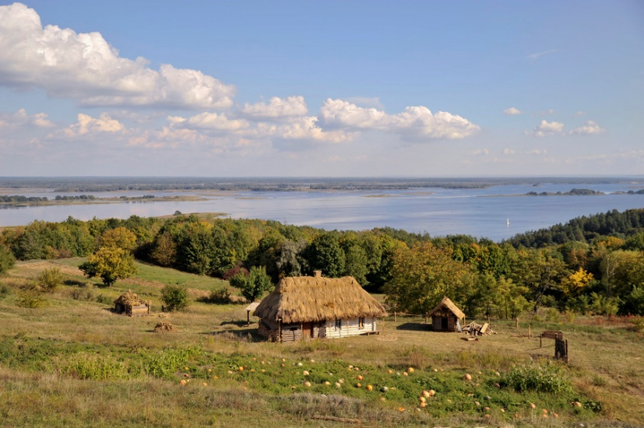

Slide 8
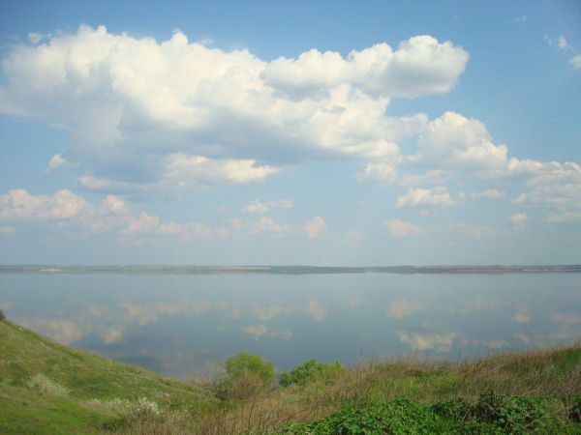

Slide 9

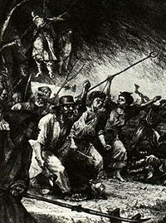

Slide 10
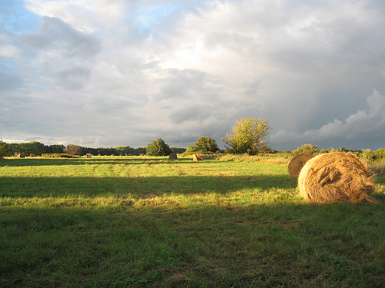

Slide 11

Дякую за увагу

